Slide 1

PLUS会员
优质服务案例
万商云集助力陕西航诚实业有限公司
实现数字化产品应用从0到1
企业简介
企业困境
解决方案
服务展示

Slide 2


企业简介
陕西航诚实业有限公司成立于2019年，注册资本为1080万元，专业从事建筑施工、劳务施工、防水保温、建筑装饰、市政道路、园林绿化、工程安装、机电安装、建筑材料、装修材料、防水保温材料销售、建筑设计、装修设计、景观园林设计。公司拥有建筑施工、装饰装修二级资质。公司从成立之初始终本着诚信、团结、创新、求实、奋进为宗旨，愿与各界“真诚合作、共赢、共创未来”为精神。现已形成一套完整的服务体系，公司成立以来，先后承建了一大批优良工程，受到了建设单位、监理单位的好评，树立了良好的企业信誉。
数字建筑网是本公司基于互联网打造的线上销售平台，用于销售本公司产品，数字建筑网是从事建筑材料交易的b2b2c大型综合性电子商务平台，其核心目的是为现代城市发展提供方便、快捷的建筑材料交易平台与通道，加速中国建筑材料流通新型发展通道。

Slide 3

企业困境
行业环境
由于近两年来疫情的影响，建筑建材行业整个经济趋势不容客观，以至于导致很多企业都纷纷抱怨“建筑行业现在越来越难做了”、“想转行业了”等等一些列的问题。加上传统建材门店卖货手段单一、渠道冗长、数据缺失等诸多痛点，使得线下门店的人流大幅度减少。
企业困境
  线下获客成本增加，公司发展需要进一步减少获客成本；
  互联网正在改变人们的消费习惯，公司亟需开拓线上渠道，为公司进行引流；
  线上模式，可以将公司的业务进行全国范围内的布局，让公司业务从西安走向全国。

Slide 4
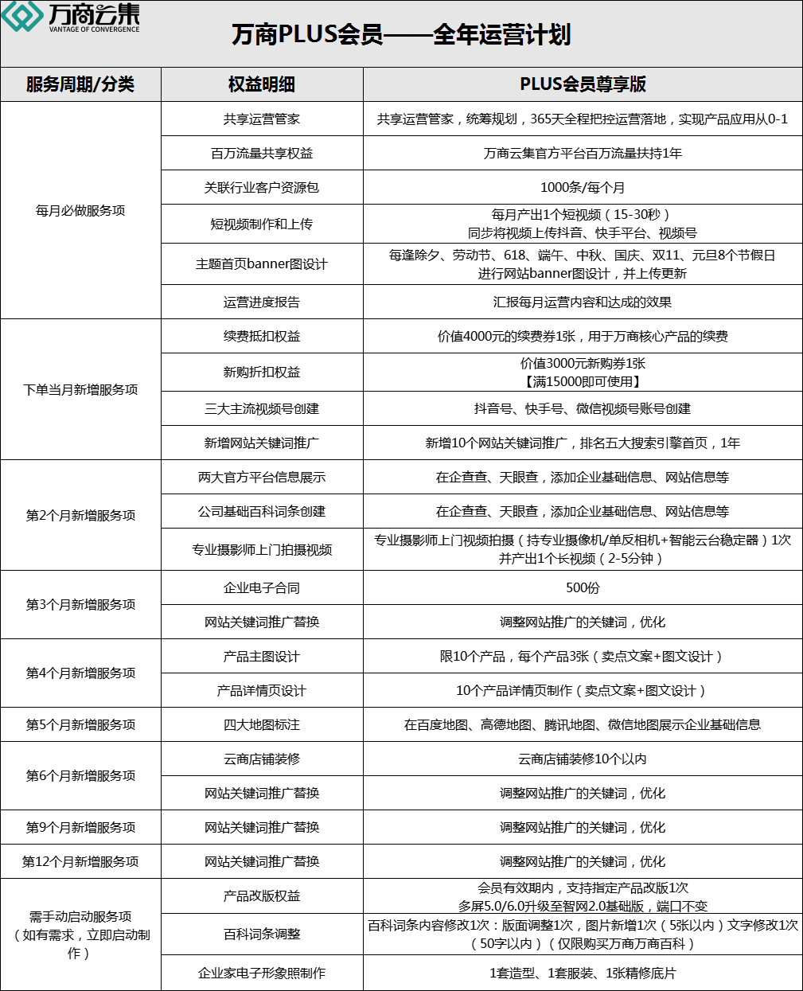

解决方案
面对整个建材行业的产品销售、服务销售等层面前所未有的巨大考验，不少商家选择闭店转行，不过也有很多企业在这样的困境中寻找新的突破点和机会点。
陕西航诚实业有限公司于2022年6月与万商云集达成合作，借助数字化改革升级，联手打造出了“数字建筑网”线上云商平台，并购买了“万商plus会员”享受25项产品运营服务，通过365天持续运营，助力客户产品应用从0到1

Slide 5
服务展示
运营管家对接
主流媒体渠道拓展
网站基础运营
品牌推广

Slide 6
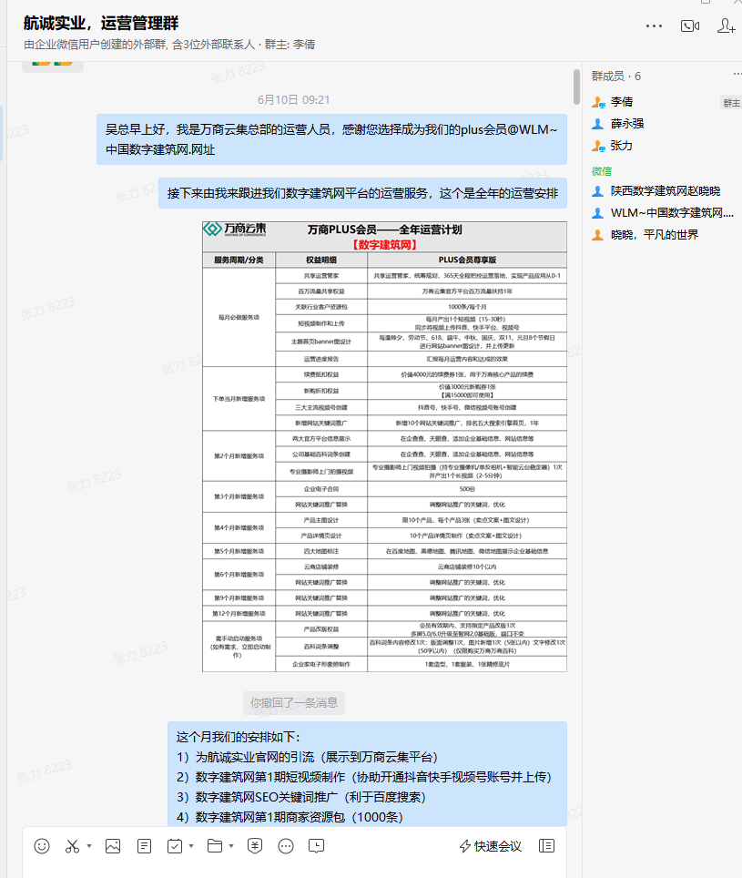
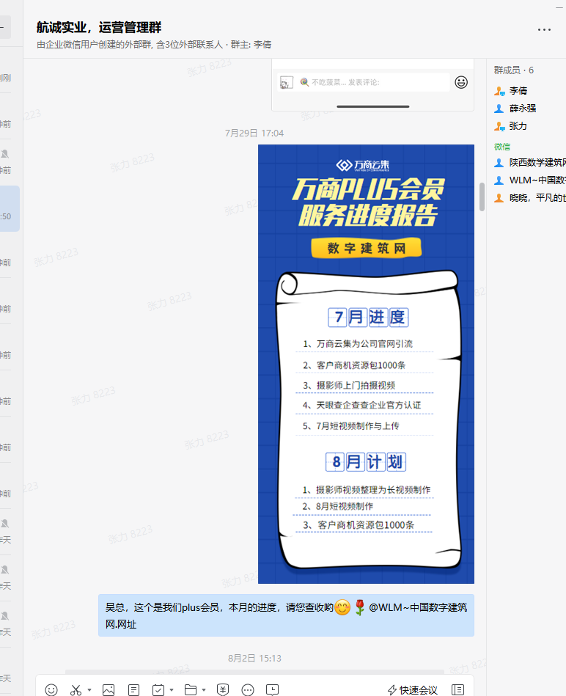
第一步：成为PLUS会员，为客户匹配一对一运营管家，并拉群对接
拉群介绍&全年运营规划
同步服务进度汇报&计划

Slide 7
第二步：为陕西航诚实业开拓主流媒体渠道，扩大企业曝光
三大主流视频号创建：
  抖音、快手、微信视频号
两大官方平台信息展示：
  天眼查、企查查

Slide 8
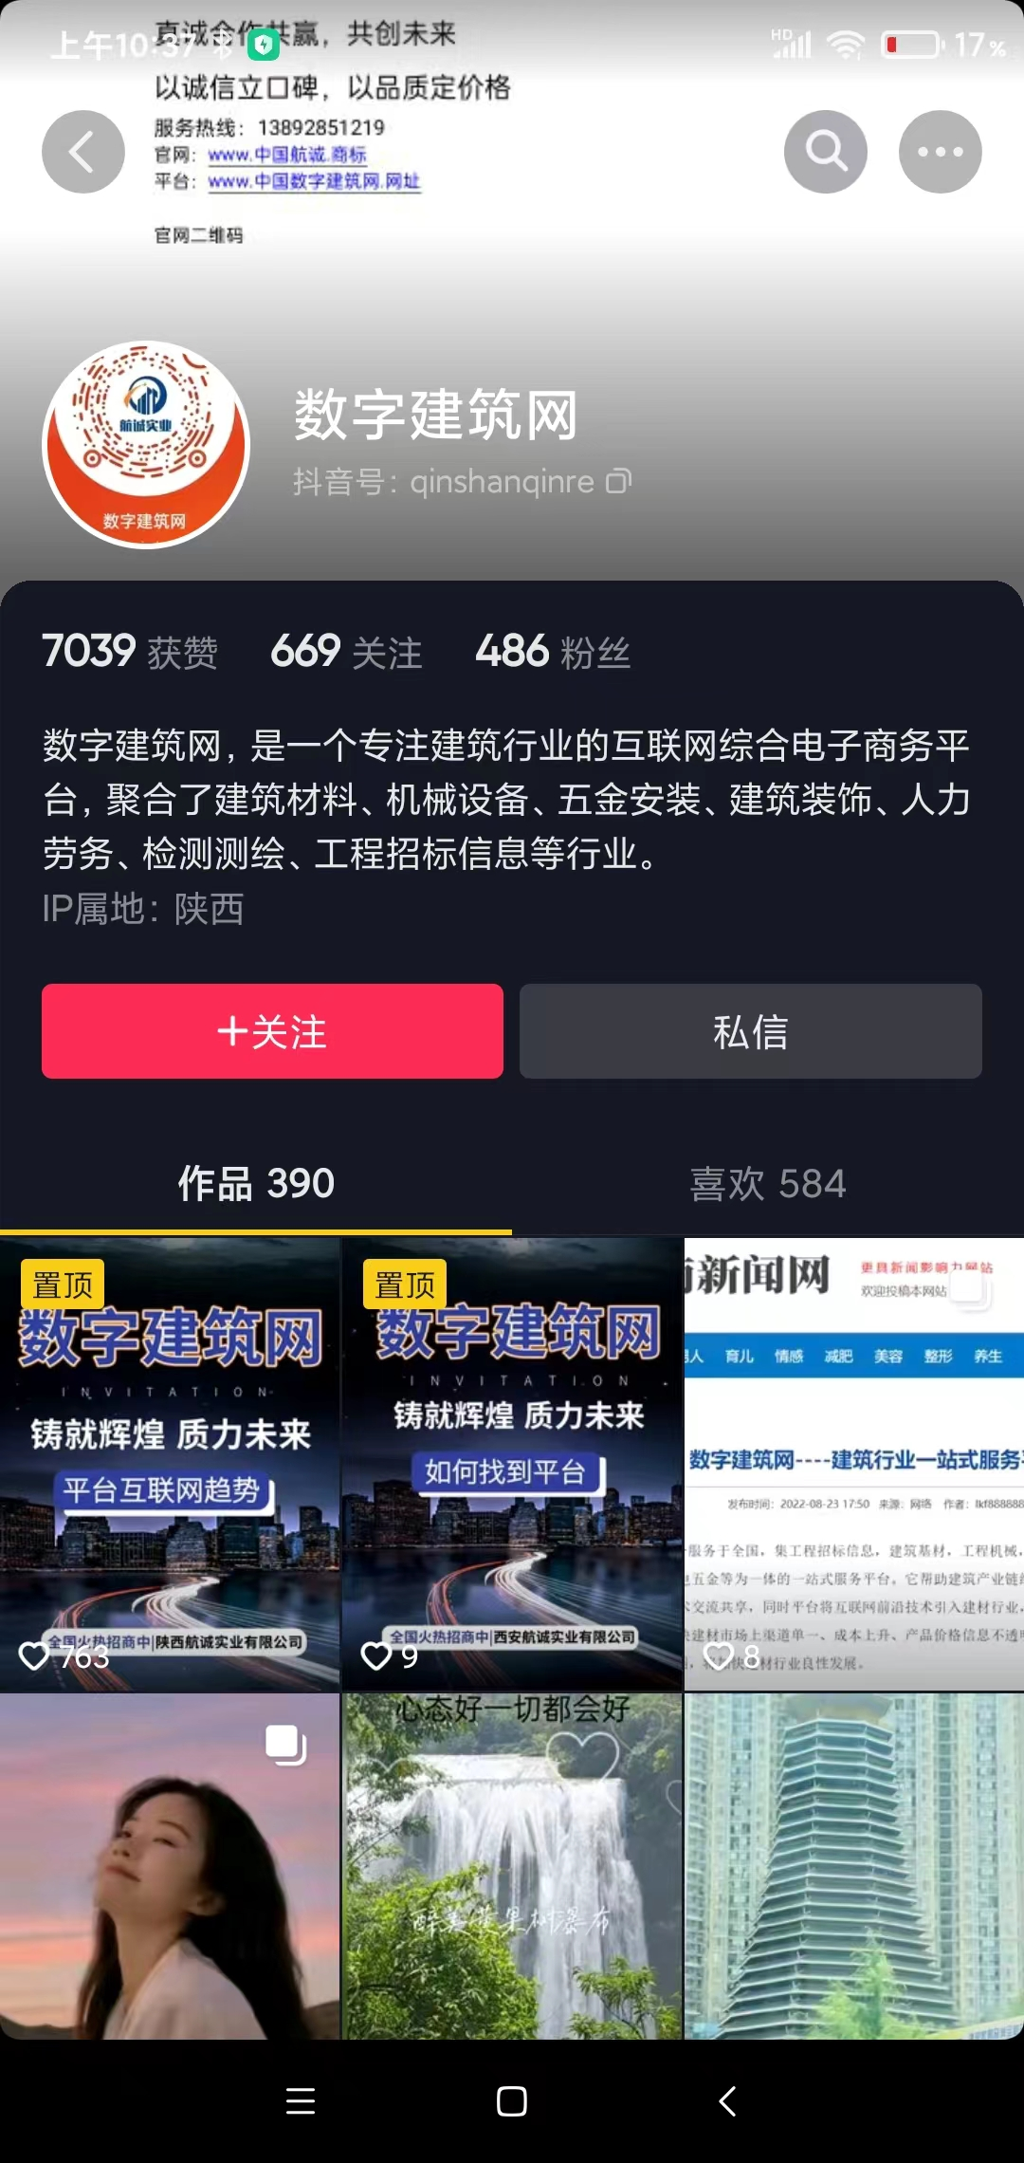
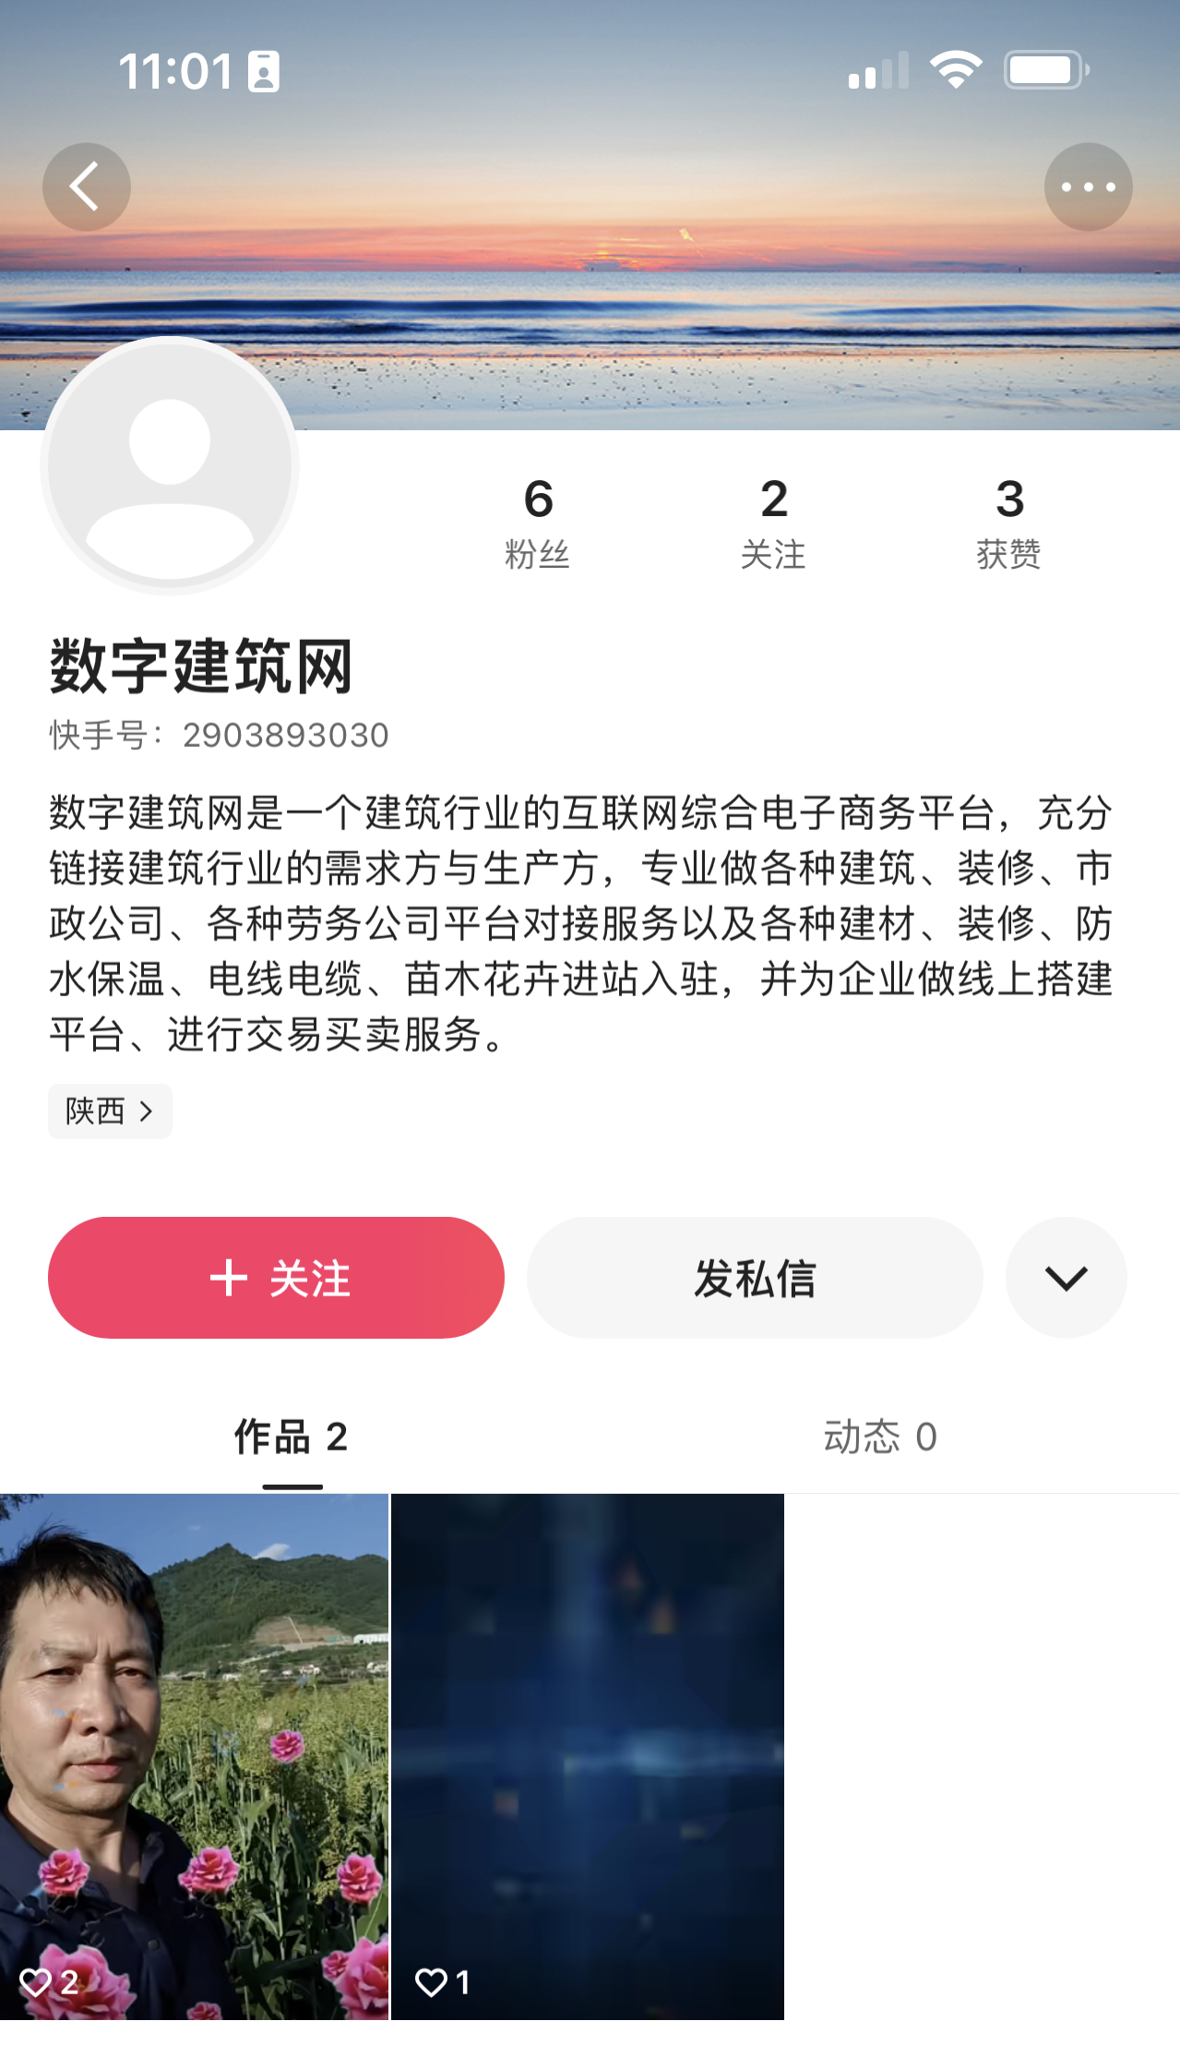
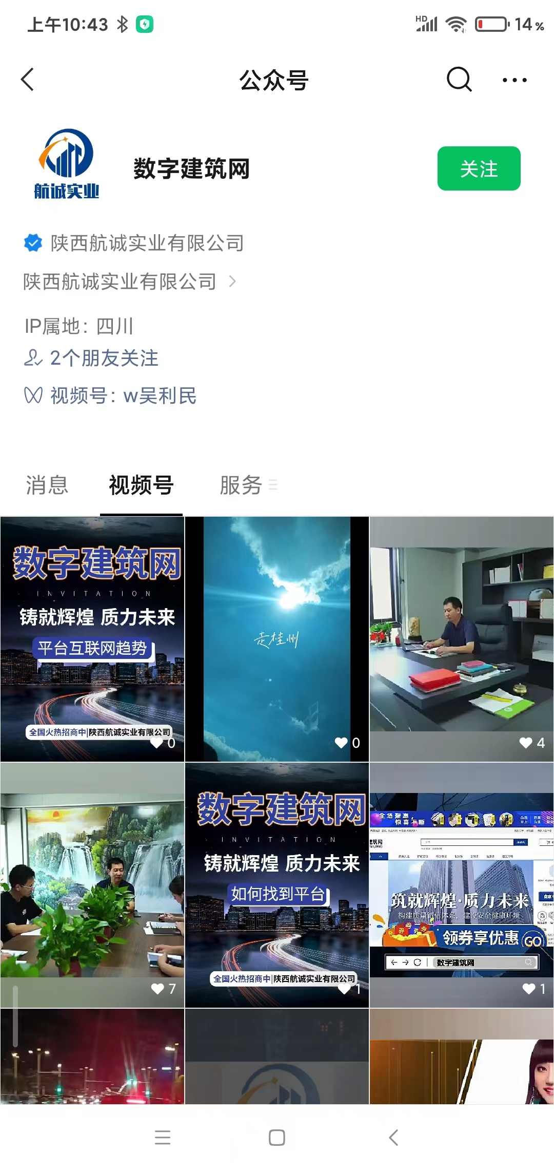

三大主流视频号创建——打通陕西航诚实业短视频推广渠道
抖音搜索“数字建筑网”
快手搜索“数字建筑网”
视频号搜索“数字建筑网”
抖音号
快手号
微信视频号

Slide 9
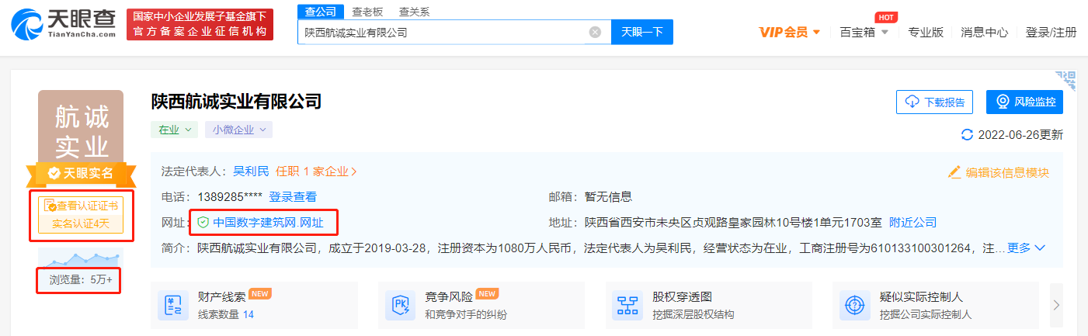
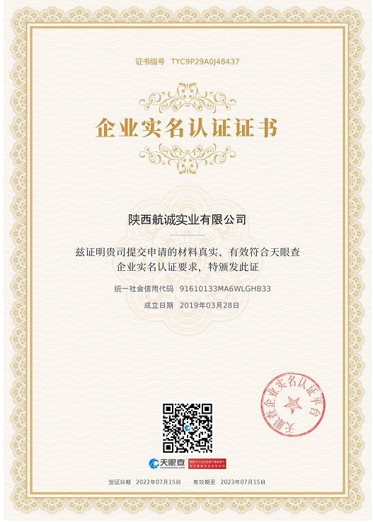
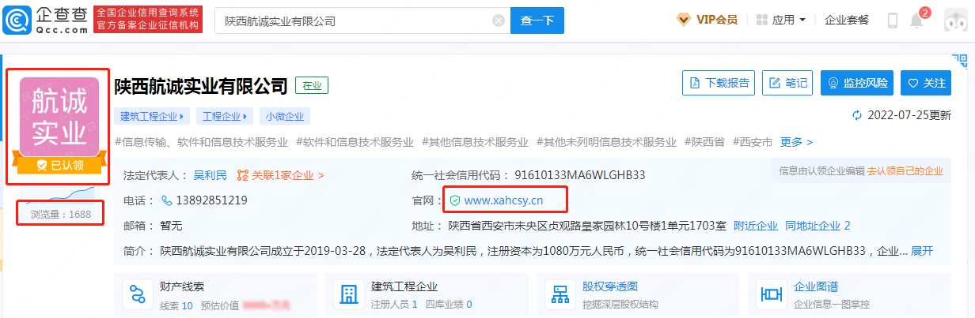
两大官方平台信息展示——为陕西航诚实业带来更多浏览量
天眼查
认证证书
企查查

Slide 10
第三步：为陕西航诚实业布局平台基础运营策略，增强平台吸引力
01
02
03
Banner图设计
产品主图&详情图
店铺装修

Slide 11

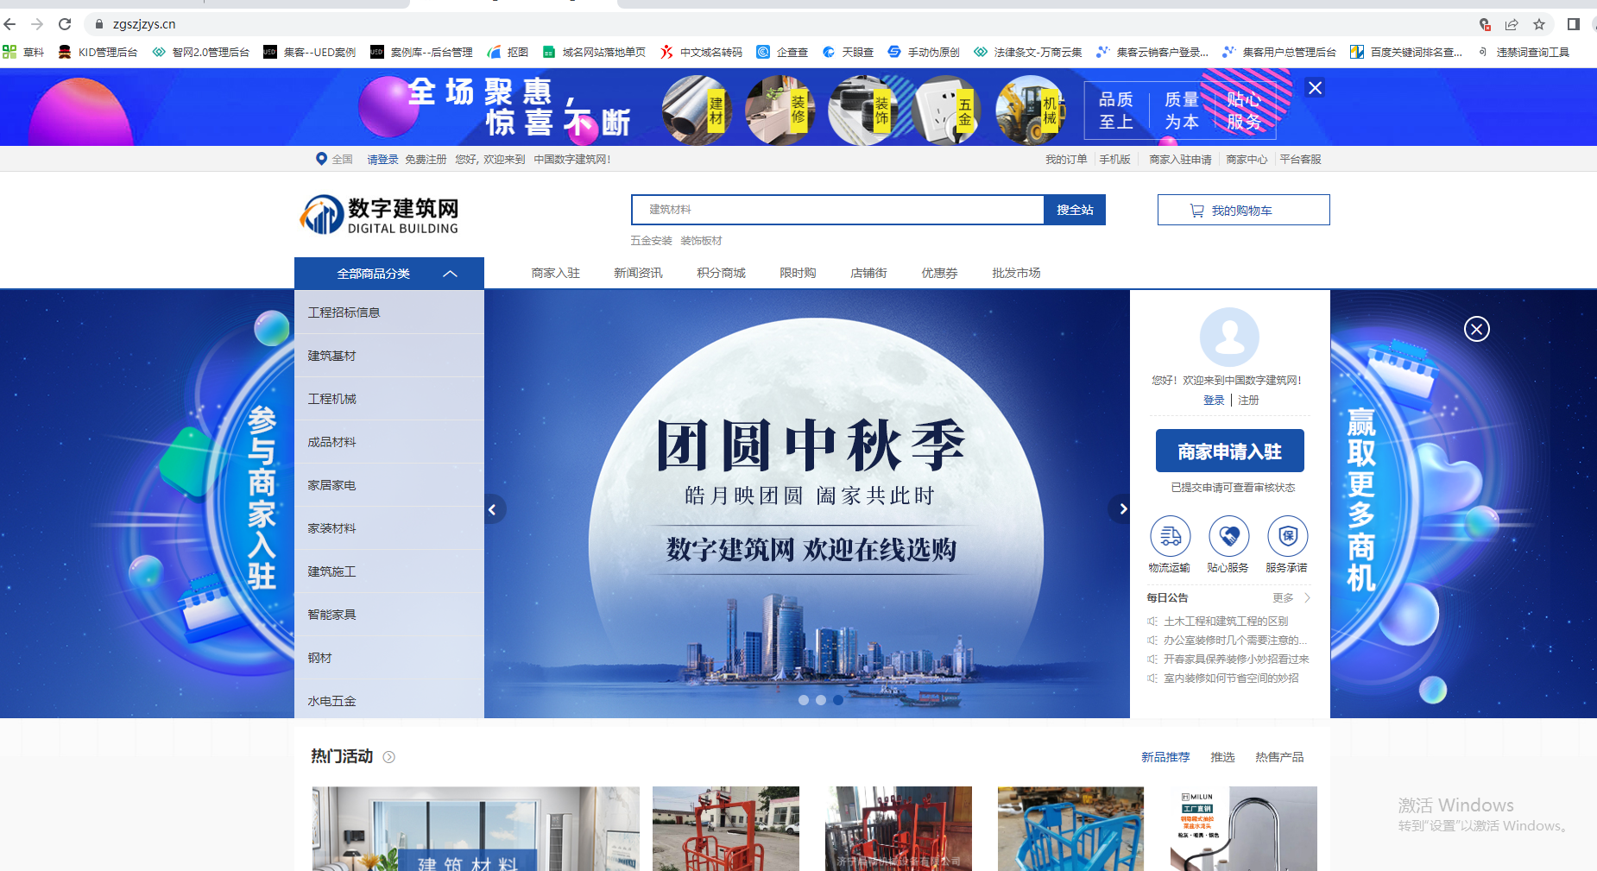
主题banner图设计——为陕西航诚实业的云商平台增加更多营销热点
端午节
中秋节
全年8个营销节点：除夕、劳动节、618、端午、中秋、国庆、双十一、元旦

Slide 12

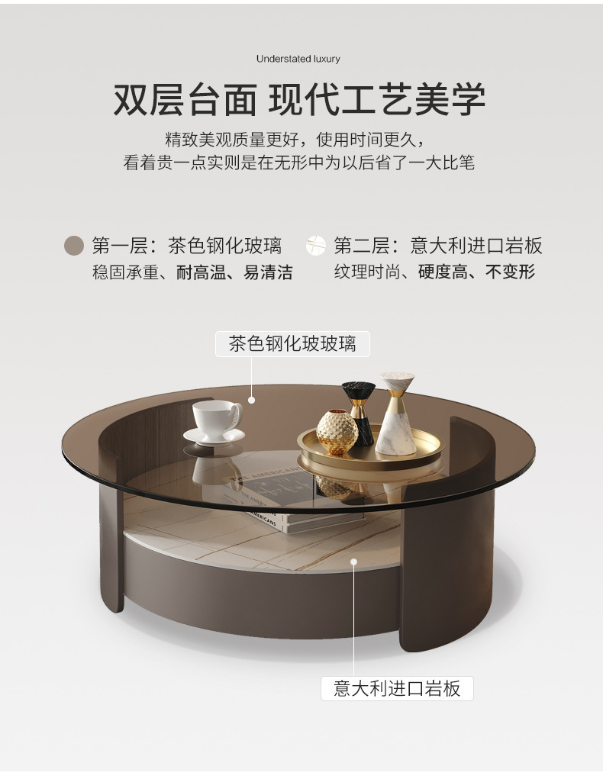


产品图设计——凸显产品的卖点，增强产品吸引力
设计前
设计后

Slide 13
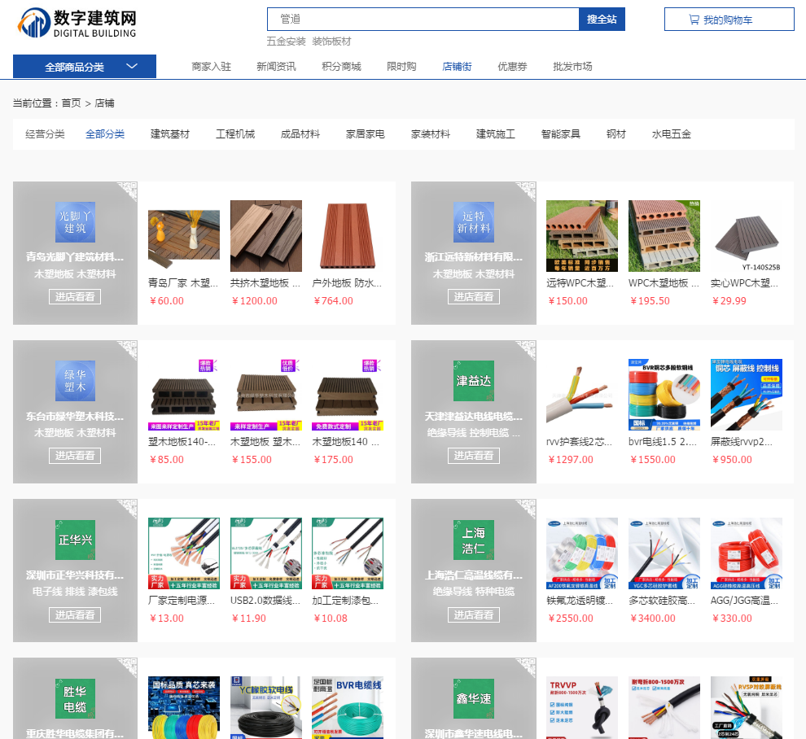
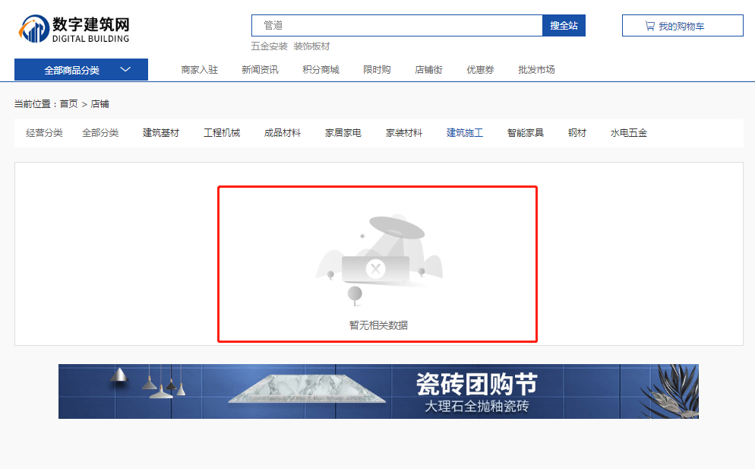
商城店铺装修——让云商店铺效果更美观
装修前 vs 装修后
店铺链接：https://www.zgszjzys.cn/shop/list

Slide 14
第四步：为陕西航诚实业规划品牌推广策略，持续获得曝光
01
视频制作与上传
02
seo关键词推广
03
百科词条创建

Slide 15
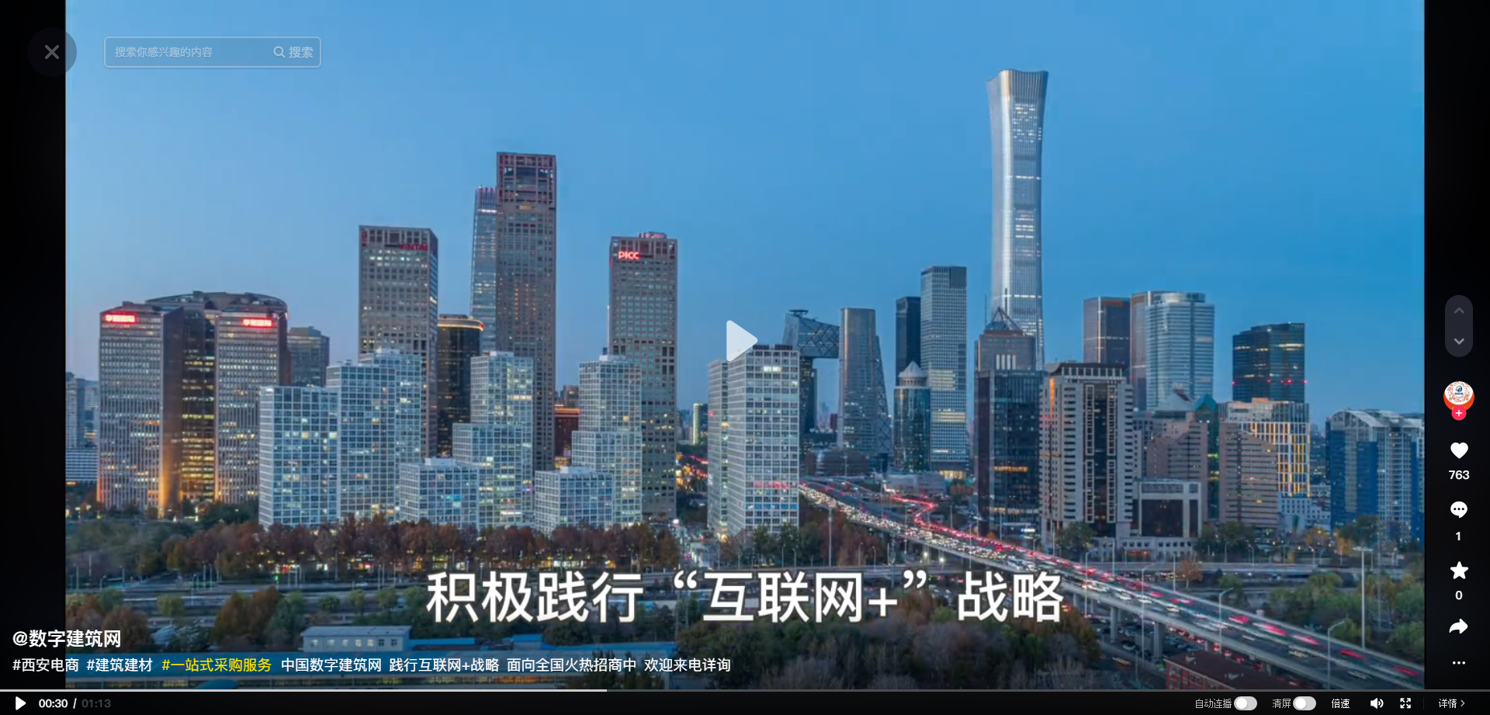
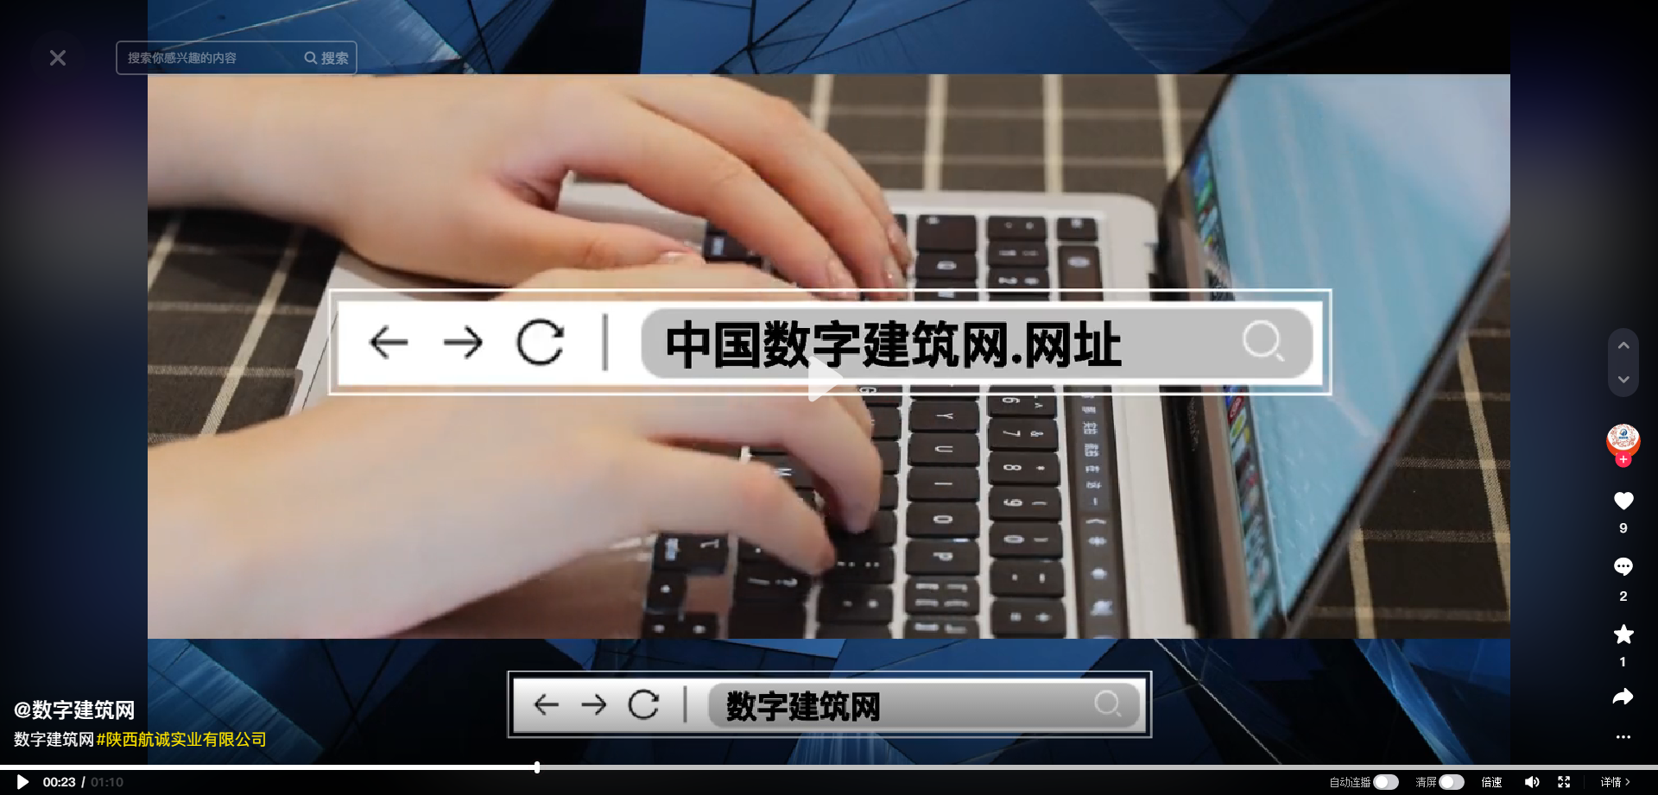
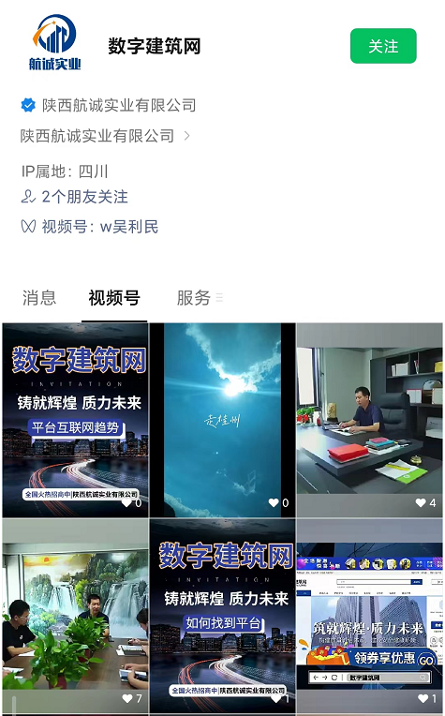
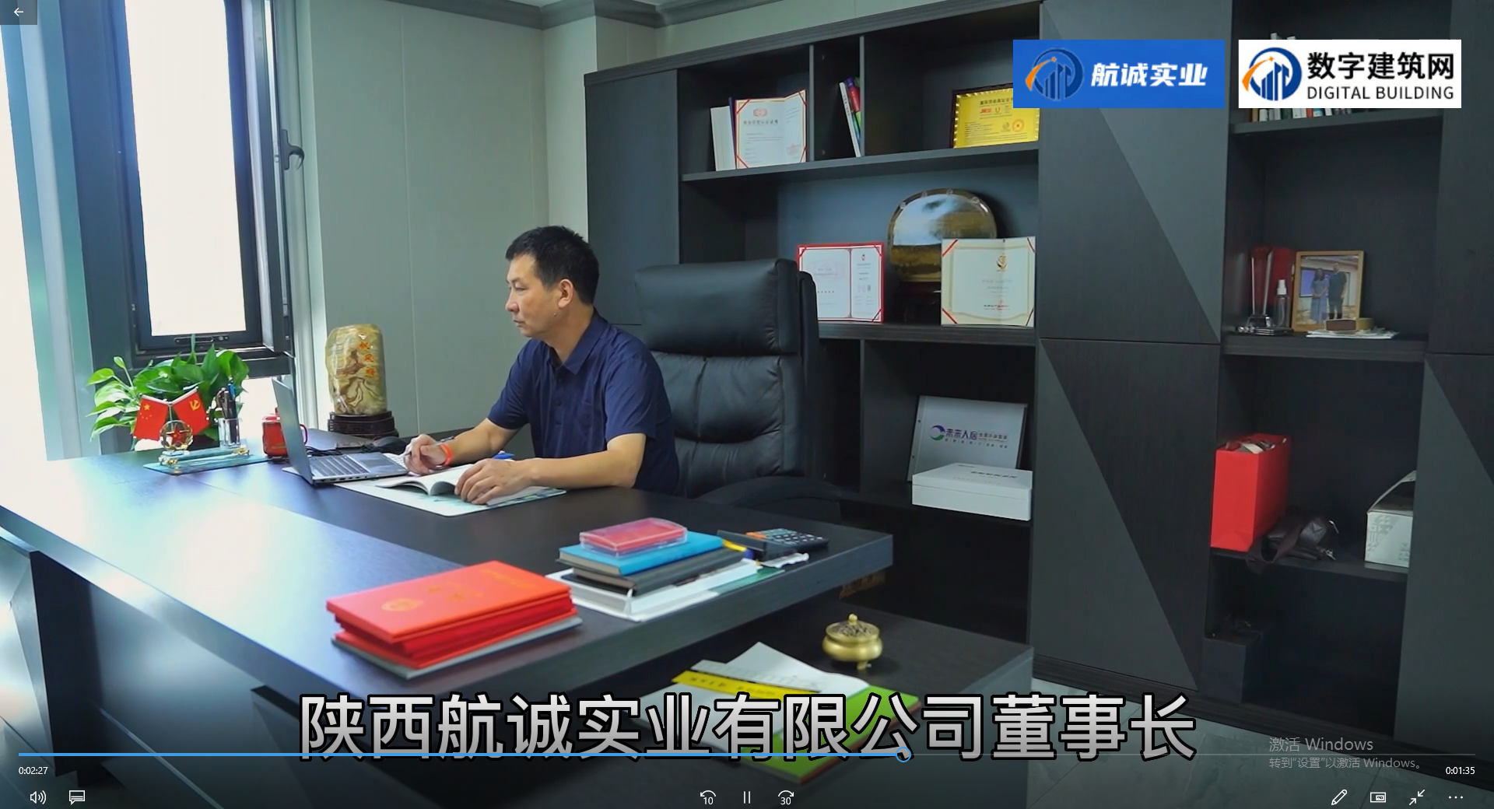
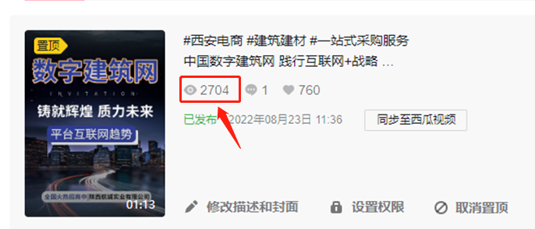
视频制作与上传——让陕西航诚实业品牌传播更快
1
短视频设计制作（每月1个）
3
将视频上传至抖音/快手/视频号
视频链接：https://www.douyin.com/user/MS4wLjABAAAAH5qq9mLnZ3iXQMI20MU4Q4PZrTy-QghefD_4ysBuCy16eJcwGOAO6ZrDgnoUv3AC?modal_id=7134910346493578503
视频链接：https://www.douyin.com/user/MS4wLjABAAAAH5qq9mLnZ3iXQMI20MU4Q4PZrTy-QghefD_4ysBuCy16eJcwGOAO6ZrDgnoUv3AC?modal_id=7125381369848515847
2
专业长视频上门拍摄与制作（1次）
视频链接：http://sjzz.gz.bcebos.com/ued/202208/video(38)1661165555285.mp4
抖音、视频号搜索“数字建筑网”

Slide 16
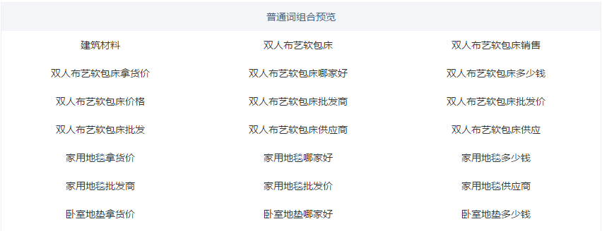
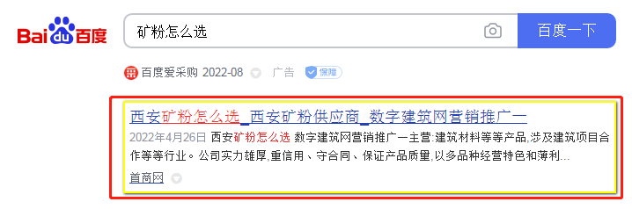
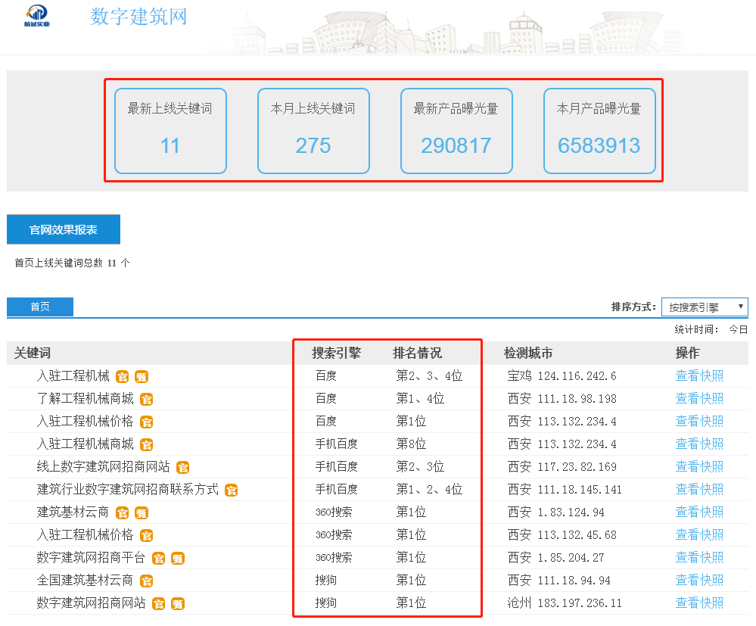
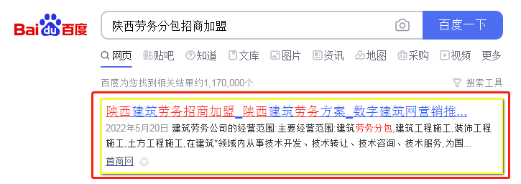
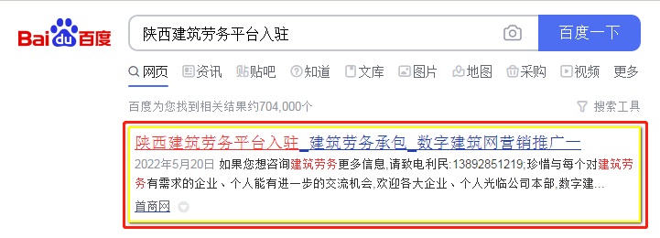
seo关键词推广——让陕西航诚实业的云商平台持续排名搜索引擎首页
关键词优化
关键词排名首页
运营管家定期调整、替换、优化关键词

Slide 17
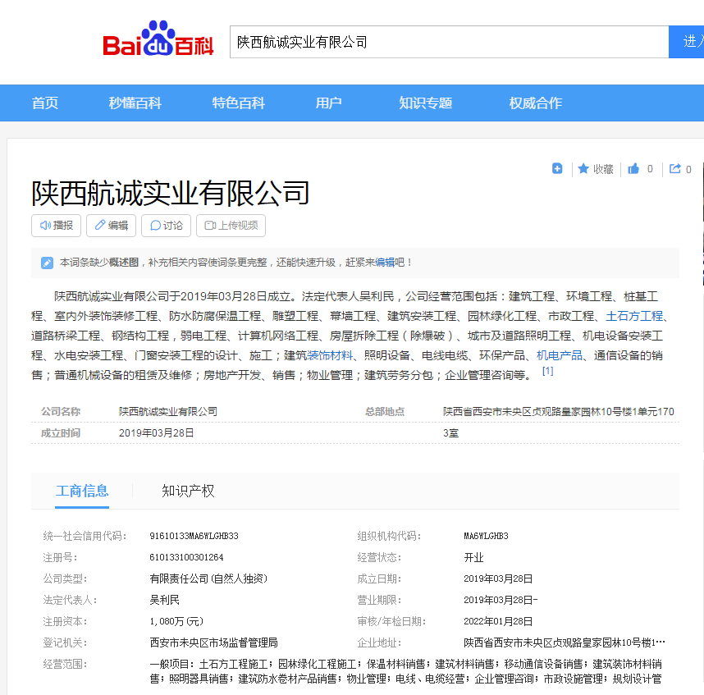
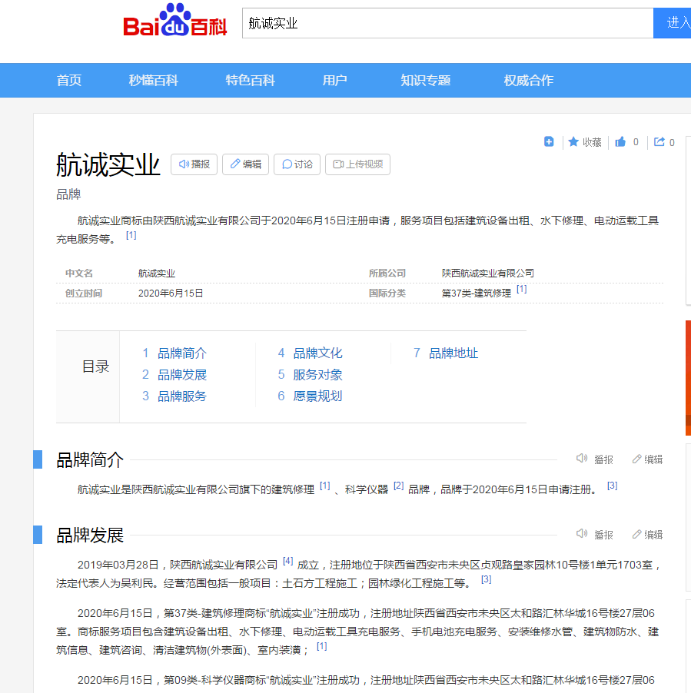
百科词条推广——为航诚实业有限公司进行企业宣传，持续进行曝光
百科搜索“陕西航诚实业有限公司”
百科搜索“航诚实业”
公司基础百科词条

Slide 18
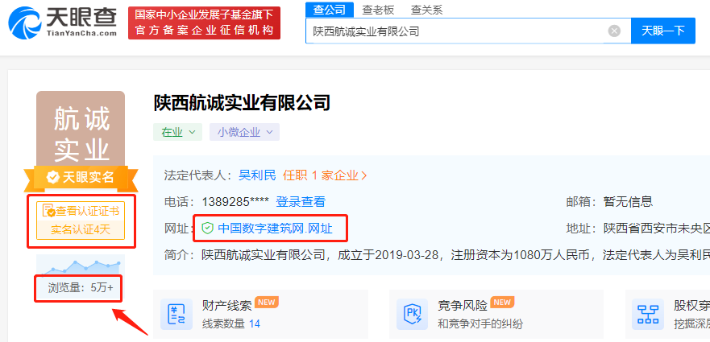
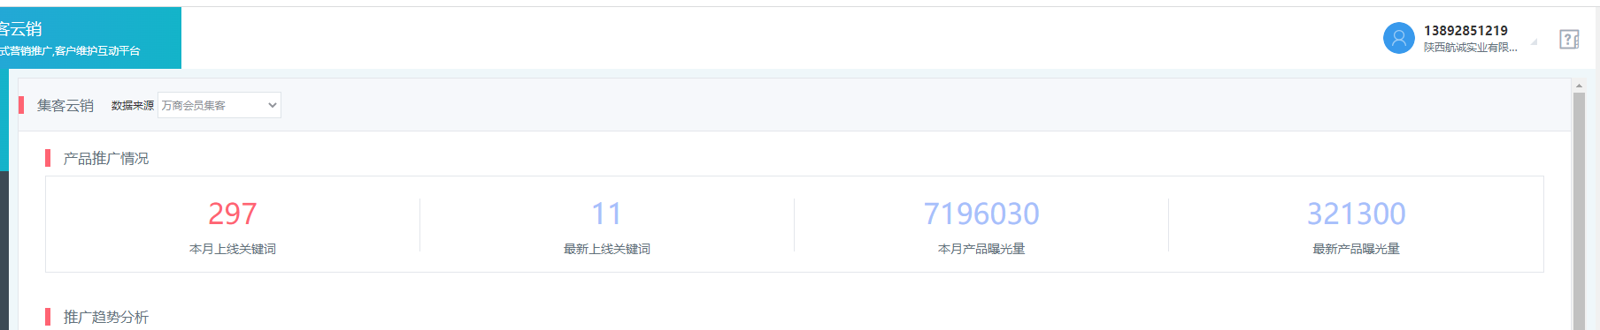
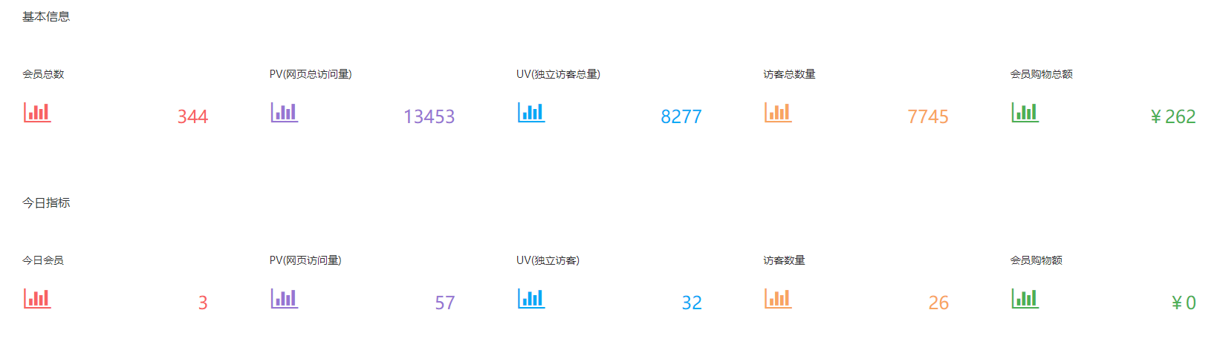
万商PLUS会员，助力航诚实业有限公司全网曝光
天眼查浏览量5万+
单个短视频播放2700次+
关键词搜索曝光321300次+
网页总访问量13453次

Slide 19
—Thank you—
谢谢观看

